Slide 1
ФГБОУ ВО «Красноярский государственный медицинский университет имени проф. В.Ф. Войно-Ясенецкого» Минздрава РФ. Кафедра педагогики и психологии с курсом ПО
Моббинг-процессы у студентов-медиков младших курсов
преподаватель
Дьякова Наталья Ивановна

Slide 2
Введение
• Моббинг – систематически повторяющееся враждебное и неэтичное отношение одного или нескольких людей, направленное против другого человека, в основном одного.
• Образовано от английского слова ‘’Mob’’, означающего толпа. Впервые использовано в 1980х доктором Ханцем Лейманом в Швеции.
Люди, подвергавшиеся психологическому давлению (моббингу), становятся более уязвимыми, неуверенными в себе, и как следствие, у них развиваются личностные и психологические проблемы, отражавшиеся на их работоспособности и физическом состоянии.

Slide 3
Введение
Моббинг-процессы могут быть представлены в виде коммуникативных нападений: активных и пассивных. Постоянная крика способностей, прерывание во время высказывания, ругательства, отказ от контакта или избегание человека и др. – угрозы социальному авторитету [6]. Стратегии разнообразны: над человеком смеются, его дискриминируют на основании личных, интеллектуальных, этнических, половых или физических признаков.
Моббинг представляет собой физические (и) или социально-негативные действия, проявляющиеся систематически на протяжении определенного (обычно длительного) времени одним или несколькими членами коллектива и направленные против личности, которая не имеет возможности защитить себя в актуальной ситуации [4].

Slide 4
Цели и Задачи
Анализ теоретических источников, проведённый нами в ходе работы выявил недостаточную разработанность диагностических средств для решения задач нашего исследования на описанной выборке, связи с этим, для диагностики явления в студенческой среде был разработан опросник «Самооценка моббинг-процессов в студенческой среде», задача которого заключается в изучении протекания моббинг-процессов в системе межличностных отношений в именно учебных студенческих группах на младших курсах, где коллективообразовательные процессы находятся в динамике.
Целью Нашей работы является выявление «Психологический террор», в студенческой среде имеет отличительные особенности от такового в менеджерских коллективах, а также в школьных.
Основные задачи:
Изучить теоретический материал по теме исследования.
Подобрать методики исследования исходя из анализа теоретического материала.

Slide 5
Методы исследования – Опросник “Самооценка моббинг-процессов в студенческой среде”
Выборку исследования составили 260 чел.
из них
девушки - 196 чел.
юноши -64 чел., являющиеся студентами очной формы обучения Красноярского медицинского университета.
72 чел. - студенты факультета 1 курса «Педиатрия»
188 чел. - студенты 2 курса специальности «Лечебное дело», возрастной диапазон, которых составил от 17 до 20 лет.
С исследовательской целью нами был разаработан Опросник: “Самооценка моббинг-процессов в студенческой среде” предназначенный для диагностики различных аспектов межличностных отношений и изучения коммуникативных особенностей личности внутри студенческих групп. Опросник позволяет провести анализ мобинг-поведения респондентов по 3 шкалам:
Смешаный моббинг
Латентный моббинг
Латентный моббинг со стороны преподавателей.

Slide 6
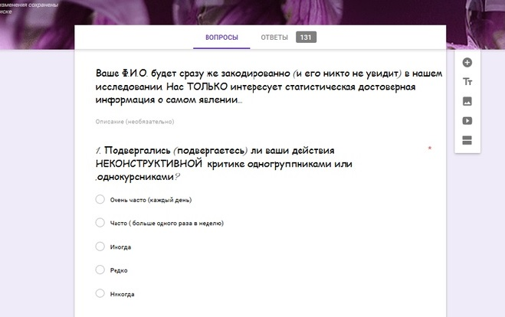
Методы исследования – Опросник “Самооценка моббинг-процессов в студенческой среде”
https://docs.google.com/forms/d/e/1FAIpQLSe4p_4nswGZ3_q_TFAAegs0RH-5AbEjSp7olNc-bx3C-ZfRMA/viewform

Slide 7
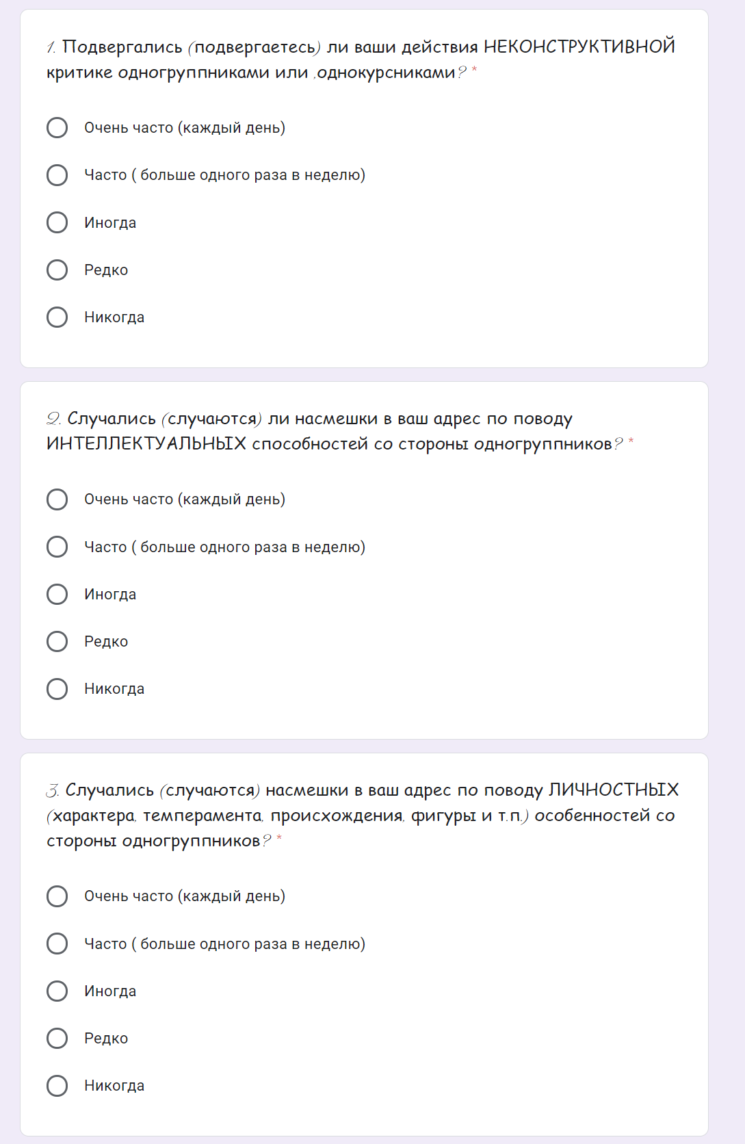
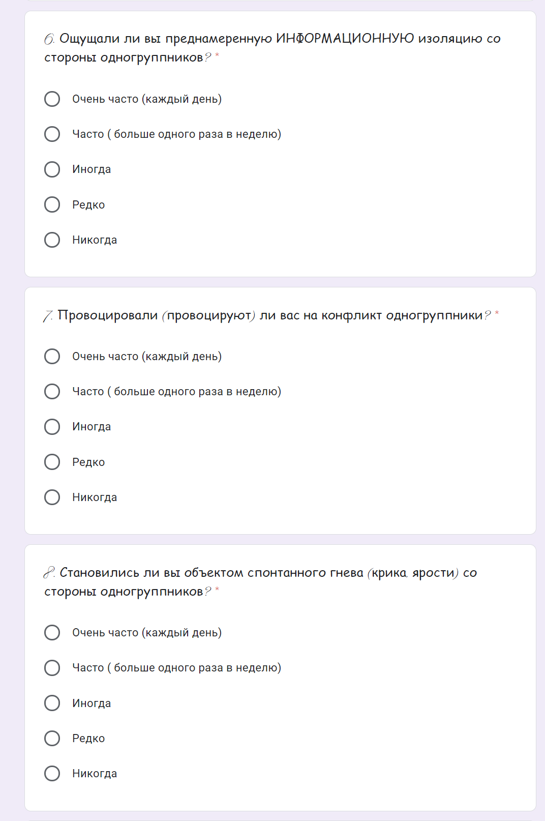
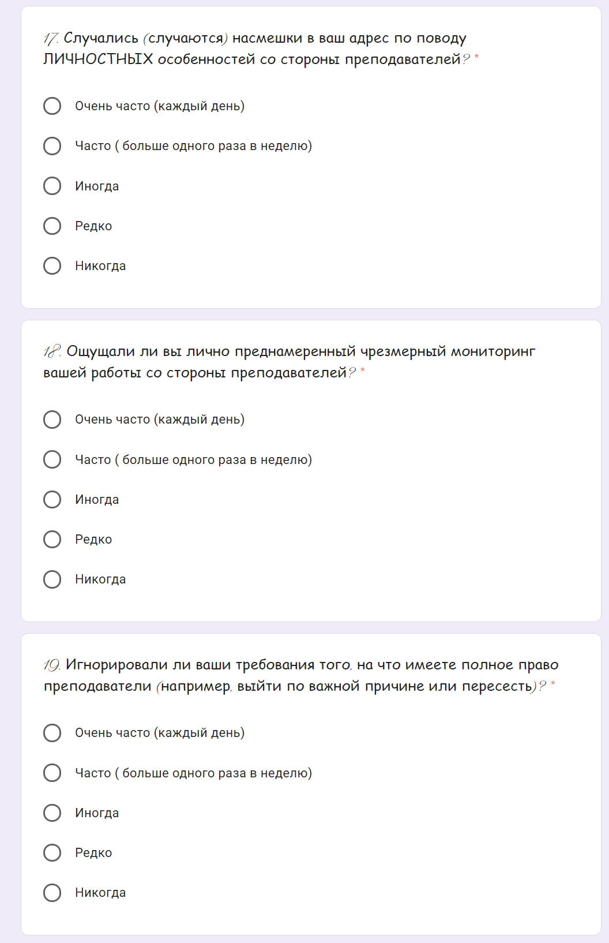
Методы исследования – Опросник “Самооценка моббинг-процессов в студенческой среде”
https://docs.google.com/forms/d/e/1FAIpQLSe4p_4nswGZ3_q_TFAAegs0RH-5AbEjSp7olNc-bx3C-ZfRMA/viewform

Slide 8
Методы исследования – Опросник “Самооценка моббинг-процессов в студенческой среде”
Цитата из опросника
…2. Случались (случаются) ли насмешки в ваш адрес по поводу ИНТЕЛЛЕКТУАЛЬНЫХ способностей со стороны одногруппников?
4. Были ли ситуации когда вас преднамеренно игнорировали одногруппники,, однокурсники?
5. Вынуждали ли вас,(одногруппники, однокурсники) делать ту работу, которую вы не должны делать?
6. Ощущали ли вы преднамеренную ИНФОРМАЦИОННУЮ изоляцию со стороны одногруппников?
7. Провоцировали (провоцируют) ли вас на конфликт одногруппники?
8. Становились ли вы объектом спонтанного гнева (крика, ярости) со стороны одногруппников?...
…18. Ощущали ли вы лично преднамеренный чрезмерный мониторинг вашей работы со стороны преподавателей?
19. Игнорировали ли ваши требования того, на что имеете полное право преподаватели (например, выйти по важной причине или пересесть)?
21. Случались (случаются) ли ситуации когда вас преднамеренно игнорировали преподаватели?
22. Заставляли ли вас, делать ту работу, которую вы не должны делать преподаватели (без какой-либо моральной компенсации)?
24. Подвергались ли вы лично НЕКОНСТРУКТИВНОЙ критике со стороны преподавателей?...
26. Были (находитесь сейчас) ли вы лично в роли моббера?
https://docs.google.com/forms/d/e/1FAIpQLSe4p_4nswGZ3_q_TFAAegs0RH-5AbEjSp7olNc-bx3C-ZfRMA/viewform

Slide 9
Методы исследования – Опросник “Самооценка моббинг-процессов в студенческой сред”
Базовые Результаты опросника “Самооценка моббинг-процессов в студенческой среде” показывает, наличие у студентов младших курсов показателя моббинга.
Допускали (-ете) ли вы для себя псих.позицию «Я-Моббер» в группе?

Slide 10
Методы исследования – Опросник “Самооценка моббинг-процессов в студенческой среде”
Результаты опросника “Самооценка моббинг-процессов в студенческой среде” показывает, наличие у студентов младших курсов показателя моббинга.

Slide 11
Методы исследования – Опросник “Самооценка моббинг-процессов в студенческой среде”
Результаты опросника “Самооценка моббинг-процессов в студенческой среде” показывает, наличие у студентов младших курсов показателя моббинга
по шкале «Смешанный моббинг со стороны преподавателей»

Slide 12
Методы исследования – Опросник “Самооценка моббинг-процессов в студенческой среде”
Результаты опросника “Самооценка моббинг-процессов в студенческой среде” показывает, наличие у студентов младших курсов показателя моббинга
по шкале «Латентный моббинг со стороны группы»

Slide 13
Методы исследования – Опросник “Самооценка моббинг-процессов в студенческой среде”
Результаты опросника “Самооценка моббинг-процессов в студенческой среде” показывает, наличие у студентов младших курсов показателя моббинга
по шкале «Открытый моббинг со стороны группы»

Slide 14
Методы исследования – Опросник “Самооценка моббинг-процессов в студенческой среде”
Результаты ответов на вопросы о «мерах по противодействия в мобинг-процессах»

Slide 15
Результаты исследования
Полное отсутствие «открытого» моббинга отметили 23,08 % студентов, 21,54 % – «латентного» и 20,00 % – «смешанного» со стороны преподавателей.
Для 10,77 % респондентов свойственно понимание высокой степени проявления «открытого» моббинга со стороны группы, 9,23 % – высокая степень «латентного» со стороны группы, 12,31 % – «смешанного» со стороны преподавателей, что составляет группу риска.

Slide 16
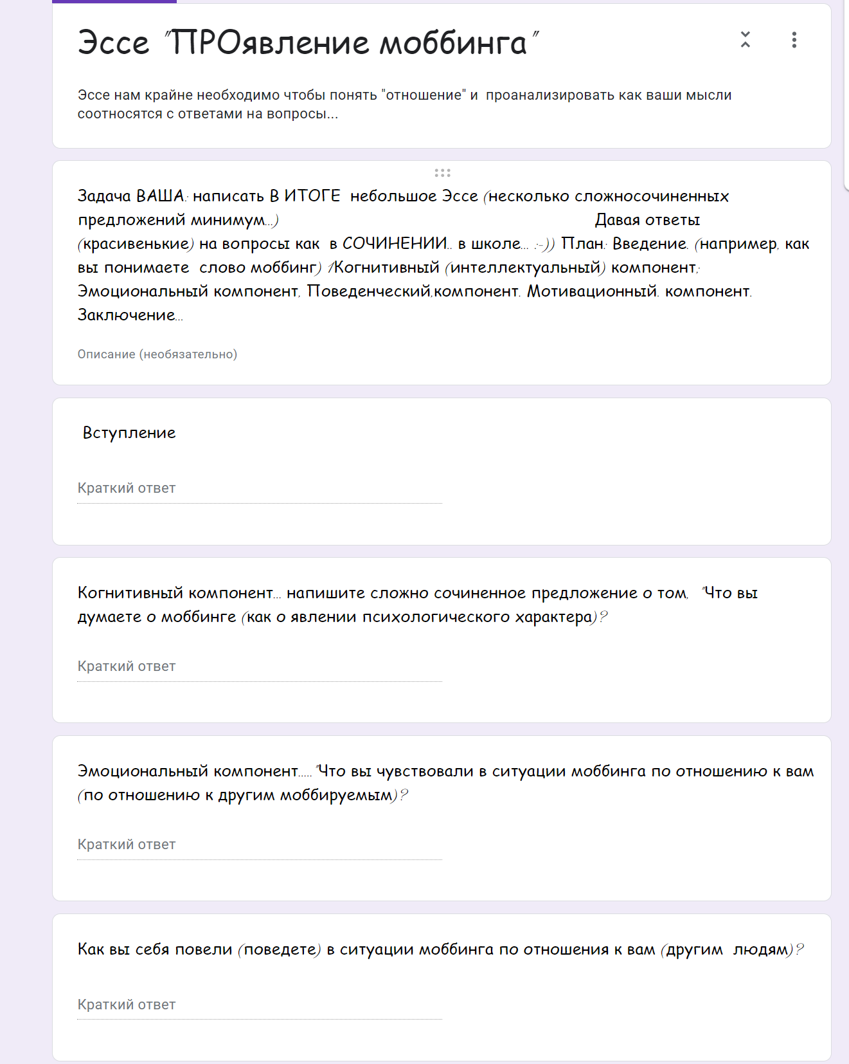
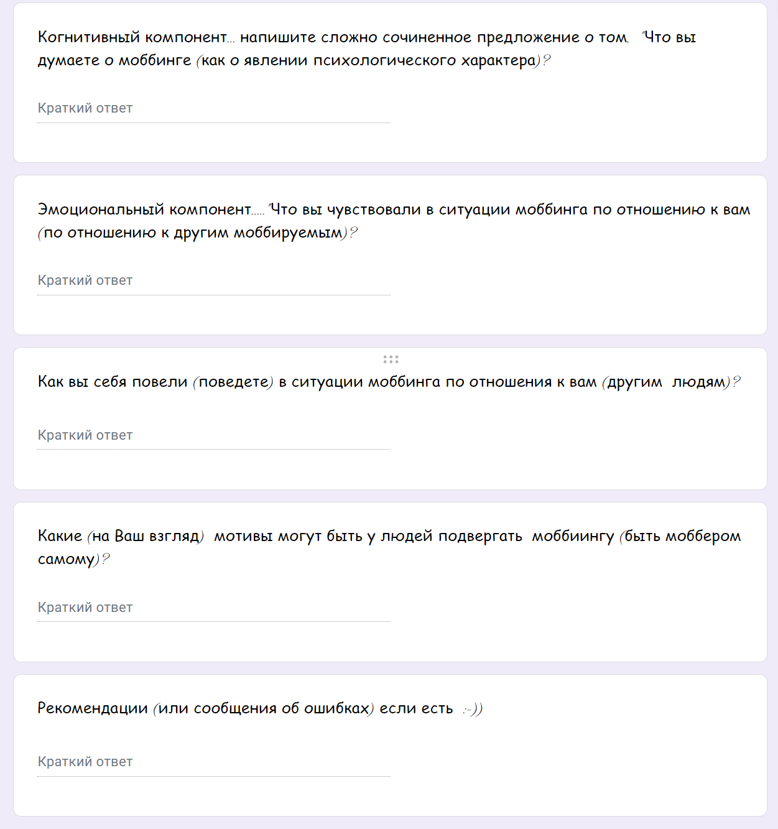
Методы исследования – Опросник “Самооценка моббинг-процессов в студенческой среде”
https://docs.google.com/forms/d/e/1FAIpQLSe4p_4nswGZ3_q_TFAAegs0RH-5AbEjSp7olNc-bx3C-ZfRMA/viewform

Slide 17
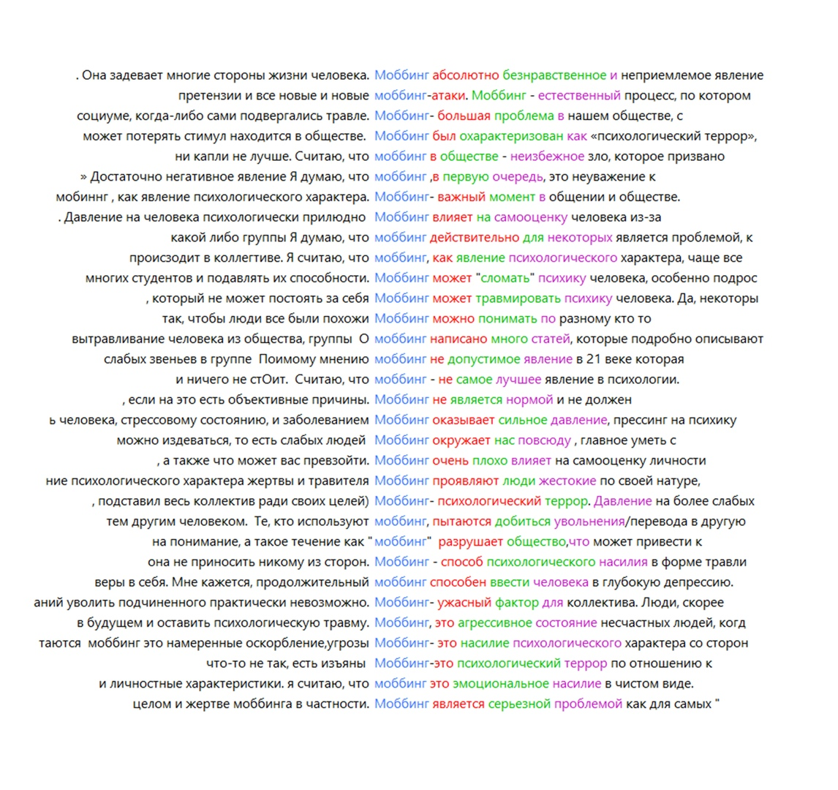
Методы исследования – Опросник “Конкорданс Анализ”
Конкорданс-книга, в которой собраны из одного или нескольких сочинений места, состоящие из одних и тех же слов (так называемая конкорданция слов) или содержащие один и тот же смысл (так называемая реальная конкорданция).
Мы проанализировали более 100 эссе (“ Моббинг как явление”) и увидели мысли и отношение студентов к нему. Мы обнаружили (смотрите пример), что многие респонденты понимают проблему и готовы ее решать.

Slide 18
Результаты исследования
У студентов с высоким уровнем подверженности моббингу, может возникнуть синдром выгорания.
Не получив положительных оценок и растратив силы на бессмысленные доказательства свой компетентности, жертвы моббинга становятся уязвимыми, неуверенными и беспомощными.
Их начинают терзать фобии, падает самооценка, появляются характерные стрессу симптомы – головная боль, простуда, бессонница, они попадают в замкнутый круг, у них проявляются различные заболевания, а вынужденное отсутствие из-за плохого самочувствия вызывает претензии и все новые и новые моббинг-атаки - тогда наступает физическое и эмоциональное истощение, приводящее к различным соматическим заболеваниям.
Понимание, что достаточно выраженные моббинг-процессы могут привести к психическому неблагополучию респондентов, необходимо организовать более глубокое исследование и провести коррекционно-развивающую работу с лицами, которые составляют группу риска.

Slide 19
Результаты исследования
Негативно отражаются моббинг -процессы и на учебно-профессиональном становление личности будущего врача, обесценивая и разрушая образова-тельную среду высшего учебного заведения..

Slide 20
Заключение исследования
Понимание, что достаточно выраженные моббинг-процессы могут привести к психическому неблагополучию респондентов, предполагает организовать более глубокое исследование и провести коррекционно-развивающую работу с лицами, которые составляют группу риска.

Slide 21
Дизайн исследования
Уровень межличностных отношений – метод изучения: опросник «ОМО»
(А.А. Рукавишников)
Психосоциальная зрелость - метод изучения: опросник ПСЗ-50 (Б.К.Пашнев)
Моббинг
Самоотношение - метод изучения: опросник «МИС» (Р.П.Пантилеев)
Особенности личности – метод изучения: опросник «Кеттела 16 F (c)»

Slide 22
Методы исследования
Методика исследования самоотношения “Многомерный опросник исследования самоотношения” (МИС) создан С. Р. Пантилеевым в 1989 году, содержит 110 утверждений распределенных по 9 шкалам. Методика предназначена для углублённого изучения сферы самосознания личности, включающее различные (когнитивные, динамические, интегральные) аспекты. Относительно области применения МИС, можно отметить хорошие результаты в рамках индивидуального консультирования осуждённых, так как данная методика позволяет выявить внутри-личностные конфликты.

Slide 23
Методы исследования: Опросник«ОМО» (А.А. Рукавишникова)
Уровень межличностных отношений – метод изучения “Опросник межличностных отношений” «ОМО»
(А.А. Рукавишникова)
Предназначен для диагностики различных аспектов межличностных отношений и изучения коммуникативных особенностей личности. Опросник анализирует поведения человека в трех основных областях межличностных потребностей: «включения», «контроля» и «аффекта»
Внутри каждой области принимают во внимание два направления межличностного поведения: выраженное поведение человека, то есть его мнение об интенсивности собственного поведения в данной области и поведение, требуемое человеком от окружающих, интенсивность которого является оптимальной для него.

Slide 24
Методы исследования: Опросник«ОМО» (А.А. Рукавишникова)
Опросник: “Методика многофакторного исследования личности Р. Кеттелла” 16 факторный личностный опросник Р. Б. Кеттелла позволяет выяснить особенности характера, склонностей и интересов личности.
Согласно теории личностных черт Кеттелла, личность описывается как состоящая из стабильных, устойчивых, взаимосвязанных элементов (свойств, черт), определяющих ее внутреннюю сущность и поведение. Различия в поведении людей объясняется различиями в выраженности личностных черт.

Slide 25
Связи между показателями методики Самоотношние «МИС» Р.П. Пантелеева и «Исследование Моббинга»
(использованн Коэффициент корреляции Спирмена, (р<0,05, n=46))
 | Открытый моббинг | Латентный моббинг | Латентный моббинг от ППС | Суммарный моббинг | Потенциа-льный моббер
Открытость себе | -0,24 | -0,02 | -0,15 | -0,14 | -0,03
Самоуверенность | -0,44 | -0,18 | -0,25 | -0,33 | 0,02
Саморуководство | -0,30 | -0,06 | -0,31 | -0,30 | -0,03
Отраженное самоотношение | -0,26 | -0,16 | -0,24 | -0,25 | 0,02
Самоценность | -0,16 | -0,14 | -0,23 | -0,22 | 0,20
Самопринятие | -0,33 | -0,24 | -0,31 | -0,37 | 0,05
Самопривязанность | -0,34 | -0,12 | -0,33 | -0,31 | -0,13
Внутренняя конфликтность | 0,25 | 0,23 | 0,41 | 0,37 | 0,08
Самообвинение | -0,01 | 0,14 | 0,14 | 0,12 | 0,01
Открытый моббинг –
Явные агрессивные проявления моббинга.
Латентный моббинг – Косвенные скрытые проявления моббинга в отношении “жертвы моббинга”.
Латентный моббинг от ППС - Косвенные скрытые проявления моббинга в отношении студента со стороны
Суммарный моббинг – Показатель общего воздействия “моббинга” в отношении студента.
Потенциальный моббер – Вероятность проявлять качеств моббера.

Slide 26
Результаты исследования
Саморуководствующиеся, с высоким значением самопринятия и самопривязанности студенты не подвергаются латентному моббингу.
Внутренне не стабильные студенты чаще остальных подвергаются латентному моббингу и моббингу в целом.

Slide 27
Наличие связи между показателями методики “Психосоциальная зрелость» и «Моббингом»
(представлен использованный Коэффициент корреляции Спирмена, (р<0,05, n=76))
Открытый моббинг –
Явные агрессивные проявления моббинга.
Латентный моббинг – Косвенные скрытые проявления моббинга в отношении “жертвы моббинга”.
Латентный моббинг от ППС - Косвенные скрытые проявления моббинга в отношении студента со стороны
Суммарный моббинг – Показатель общего воздействия “моббинга” в отношении студента.
Потенциальный моббер – Вероятность проявлять качеств моббера.
 | Открытый моббинг | Латентный моббинг | Латентный от ППС | Суммарный | Потенциальный моббер
Само-детерминация | -0,06 | 0,02 | -0,31 | -0,15 | -0,15
Само-регуляция | -0,14 | -0,23 | -0,20 | -0,19 | -0,14
Само-актуализация | -0,14 | -0,27 | -0,05 | -0,11 | -0,29
Социализация | -0,01 | -0,13 | 0,17 | 0,06 | -0,07
Сила "эго" | -0,44 | -0,49 | -0,19 | -0,38 | -0,33
Познаватель-ная мотивация | -0,02 | -0,07 | 0,06 | 0,04 | -0,19
Осознанность псих.защит | -0,14 | -0,21 | -0,02 | -0,15 | -0,17
ПСЗ | -0,22 | -0,32 | -0,13 | -0,20 | -0,27

Slide 28
Наличие связи между показателями методики “Психосоциальная зрелость» и «Моббингом»
(представлен использованный Коэффициент корреляции Спирмена, (р<0,05, n=76))
Эгоцентричные студенты практически не будут подвержены открытому, латентному моббингу, моббингу в целом и у них низкая вероятность самим стать потенциальным моббером.
Студенты с высокими показателями самоактуализации имеют низкие шансы быть подвергнутыми латентному моббингу и самим стать инициатором моббинга.
Обалдатели низкого показателя самодетерминации имеют шанcы получить латентный моббинг со стороны преподавателей.
Обладатели высокого показателя ПСЗ имеют низкие шансы стать мобберами и быть подвергнутыми латентному моббингу.

Slide 29
Cвязm показателей методики «Межличностные отношения ОМО» и «Моббингом»
(представлен использованный Коэффициент корреляции Спирмена, (р<0,05, n=128))
Аффект:
Аe –осторожность индивида при установлении близких интимных отношений.
Аw – осторожность индивида при создании глубоких эмоциональность
отношений.
Контроль:
Се – избегание ответственности за принятие решений индивидами.
Сw – уровень самоконтроля индивида.
Включение:
Ie – степень избегания людей и знакомств индивидом.
Iw – размер группы с которой индивид намерен выстраивать взаимоотно-шения.

Slide 30
Cвязm показателей методики «Межличностные отношения ОМО» и «Моббингом»
(представлен использованный Коэффициент корреляции Спирмена, (р<0,05, n=128))
Люди с высоким уровнем самоконтроля не будут подвержены латентному моббингу со стороны преподавателей.
Студенты стремящиеся избегать ответственности за принятые ими решения не будут подвержены латентному моббингу со стороны своих преподавателей, и подвергаться моббингу в общем.
Студены с осторожностью выбирающих людей для дальнейшего развития с ними взаимоотношений чаще остальных подвергаются моббингу.
Осторожность студента в установлении близких интимных отношений будет обратно-пропорциональна их вероятностью стать мобберами.
Чем больше размер группы в которой индивид хочет выстраивать взаимоотношения, тем больше вероятность ему стать моббером.
Чем больше студент избегает людей, тем выше вероятность ему быть подверженному латентному моббингу со стороны преподавателей, и вероятностью ему самим стать моббером.

Slide 31
Связиь показателей методики «Методика многофакторного исследования личности Р. Кеттелла» и «Моббингом»
(представлен использованный Коэффициент корреляции Спирмена, (р<0,05, n=80))
Q4 - Расслаблен / Собран
Q1 – Консерватизм / Свободомыслие
O – Беспечность / Беспокойство
L – Открытость / Осторожность
I – Несентиментальность / Чувствительность
H – Робость / Смелость
F – Благоразумие / Жизнерадостность
E – Уступчивость / Настойчивость
C – Эмоциональная неустойчивость / Эмоциональная устойчивость

Slide 32
Связиь показателей методики «Методика многофакторного исследования личности Р. Кеттелла» и «Моббингом»
(представлен использованный Коэффициент корреляции Спирмена, (р<0,05, n=80))
Собранные студенты чаще остальных подвергаются моббингу и открытому моббингу.
Беспокойные студенты чаще подвергаются открытому моббингу.
Подозрительные и осторожные студенты чаще подвергаются моббингу как латентному, так и открытому.
Смелые студенты реже подвергаются открытой агрессии.
Импульсивные – маловероятно станут мобберами в дальнейшем.
Настойчивые чаще остальных подвергаются моббингу и рискуют сами стать мобберами.
Эмоционально устойчивые не подвержены никаким видам моббинга.

Slide 33
Выводы и заключение
Интерпретация результатов
Одним из ключевых личностных качеств является самоконтроль. Студенты с высоким его показателем успешны как в установлении межличностных отношений, так и в групповой работе. При этом сами они имеют высокую вероятность стать мобберами по отношению к своим одногруппникам. Студенты с низким его показателем часто подвергаются моббингу как со стороны сверстников, так и со стороны преподавателей. Индивиды, что стараются взвалить ответственность на себя подвергаются моббингу, даже при высоком показателе самоконтроля.
Студенты с высокими показателями включения (т.е. активно стремящиеся расширять свои круг общения) не смотря на востребованность в групповых проектах, как правило подвергаются латентному моббингу, в то время как низкий показатель включения – явный признак потенциального моббера.
Индивиды с низким показателем аффекта (те, кто осторожничает знакомится с кем-либо и кому-либо довериться) не востребованы группой ни в межличностных взаимоотношениях, ни в работе. Более того такие студенты подвергаются моббингу не только со стороны сверстников но и от преподавателей. К тому же, вероятно из-за их асоциальности, они имеют высокий шанс стать мобберами и сами.

Slide 34
Выводы и заключение
Общительные студенты успешны в построении только межличностных отношений.
Несмелые в общении студенты – активно подвергаются открытому и латентному моббингу, приэтом и сами становятся мобберами.
Неформальные лидеры групп – несмотря на свою не востребованность стремятся наладить как межличностные так и деловые отношения. Подвергаются моббингу со стороны одногруппников, сами являются вероятными мобберами.
Подозрительные студенты – подвергаются всем видам моббинга, как со стороны преподавателей, так и со стороны одногруппников.
Самодисциплинированные студенты – стремятся к групповым работам, успешно выстраивают межличностные отношения.
Несамостоятельные студенты – подвергаются моббингу со стороны преподавателей.
Студенты с низкой эмоциональной устойчивостью – подвергаются всем видам моббинга, как со стороны преподавателей, так и со стороны одногруппников.
Осторожные в общении – потенциальные мобберы.
Беспечные в общении – подвергаются латентному моббингу со стороны преподавателей.
Студенты с низкой моральной нормативностью – потенциальные мобберы.

Slide 35
Спасибо за внимание

Slide 36
Список используемой литературы
Болдырева Т.А., Щербинина О.А. Психологическая детерминация моббинга в подростковых группах // Психолог. — 2016. - № 4. - С.86-101. DOI: 10.7256/2409-8701.2016.4.19630. URL: http://e-notabene.ru/psp/article_19630.html
Дружилов С.А. Профессиональные деформации как индикаторы дезадаптации и душевного неблагополучия человека // Сибирский педагогический журнал. 2010. № 6. – с. 171-178.
Виктимология. Психология поведения жертвы: новейший справочник психолога / И.Г. Малкина-Пых. М.: Эксмо, 2010. 865 с.
Евтихов О.В. Лидерский потенциал руководителя: специфика, содержание и возможности развития: монография / О.В. Евтихов. – Красноярск : СибЮИ МВД России, 2011. – 288 с.
Касаткина Н.С. Формирование благоприятного социальнопсихологического климата в педагогическом коллективе / Н.С. Касаткина, И.С. Аксенова // Вестник ЧГПУ. – 2013. – №10. – С. 84-91
Нижегородова Л. А. Моббинг в системе образования. Влияние моббинга на сферу профессиональной деятельности и психофизическое состояние педагога // Научно-теоретический журнал. 2011. № 4. С. 58–63
Сафронова М.В. Буллинг в образовательной среде – мифы и реальность // Мир науки, культуры, образования. 2014. №3 (46). С. 182-185.
Федунина Н.Ю., Сугизаки Э. Насилие в школе. Осмысление проблемы в зарубежных источниках // Современная зарубежная психология. 2012. Том. 1, № 3. С. 71-85.
Яковлев Б.П. Моббинг – психологический террор обучающихся / Б.П. Яковлев, Г.Д. Бабушкин // Психопедагогика в правоохранительных органах. – 2016. – №1(64). – С. 61-64. .

